Slide 1
Uppgift: Förundersökning

Slide 2

Esitutkimus/ Förundersökning
Sök information från webben, tidskrifter, artiklar mm
Sök svar på frågor som ger er information om uppdraget och verksamhetsmijön för uppdraget

Slide 3
Uppmärksamma uppdragsgivarens och klienten/kundens synvinkel
1. Uppdragsgivaren synvinkel​
Vem är serviceproducenten? Vilka är klienterna/kunderna? ​
Hur har man tidigare försökt lösa uppdraget?
Var har man misslyckats och var har man lyckats ?
Vilken är uppdragsgivarens målsättning? ​
Vilket är problemet som uppdragsgivaren önskar ni ska lösa?
Hur mäter ni om ni lyckats ? ​
Hurudana olika aktörer och intressenter kopplas till utmaningen?
Vad begränsar er ( ex budget, tidtabell, organistaion?

Slide 4
2. Kundens/brukarens perspektiv​
Vad kan vara kundens problem( antagande)
Vilka är dom möjliga konkurrerande serviceproducenterna och hur har de lyckats?
Komprimera ert resultat på förundersöknings-canvasduken

Slide 5
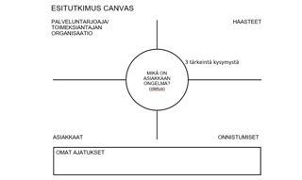
Förundersöknings canvas
Förundersökningens resultat komprimeras på denna canvasbild
flytta de tre viktigaste ( enl röstning) forskningsfrågorna till cirkeln I mitten

Slide 6
Interprofessionell arbetsgrupp
Sini Eloranta, Turun amk ​
Päivi Erkko, Turun amk​
Päivi Harmoinen, Laurea​
Minna Huhtala, Samk ​
Antti Kares, Savonia​
Heli Lepistö, Samk​
Anna-Leena Ruotsalainen, Savonia​
Suvi Salminen, Jamk ​
Timo Sirviö, Savonia​
Sirkku Säätelä, Novia​
Mervi Vuolas, Turun amk​

Slide 7


